Slide 1

PANDA: PASO A NIVEL DINÁMICO y ACTIVO
Sistema dinámico de detección de vehículos ferroviarios y señalización activa mediante comunicación con pasos a nivel.
TESIS DE GRADO: HITO 2
Instituto Tecnológico de Buenos Aires
Juan Ignacio Pla · Facundo Caviglia · Joaquín Torino

Slide 2


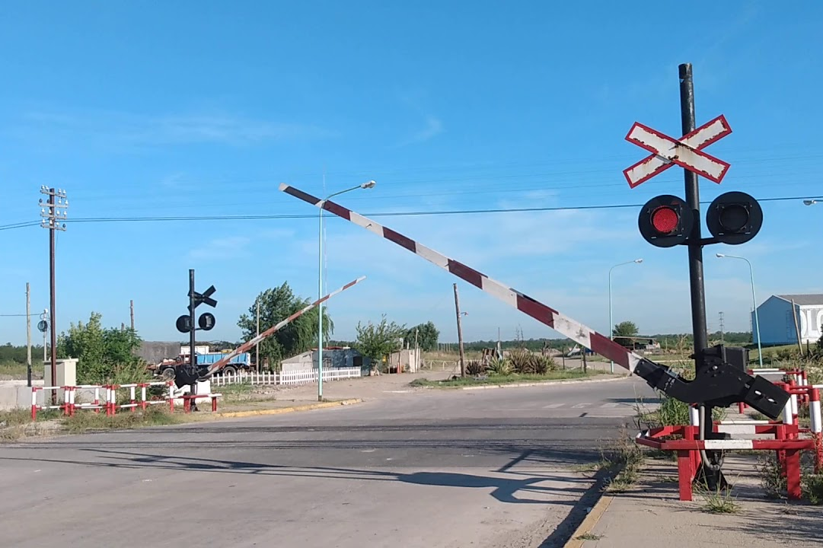
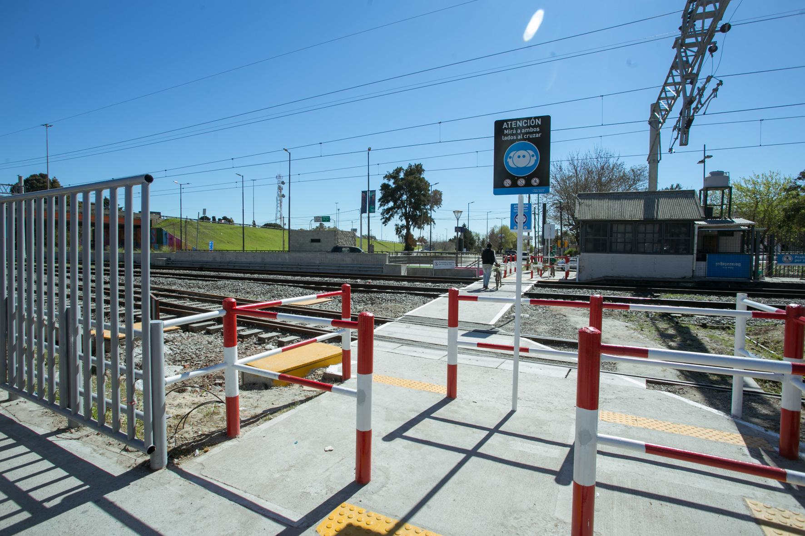



RECAPITULANDO
DATOS DE ACCIDENTES EN PASO A NIVEL
(JST, 2022)
PASOS A NIVEL
171
COLISIONES
238
COLISIONES
VEHICULARES
PEATONALES
22%
VÍCTIMAS FATALES
14%
VÍCTIMAS FATALES
PROBLEMÁTICAS A ATACAR
SEGURIDAD
INEFICIENCIA
Alto número de accidentes en pasos a nivel que involucran vehículos y peatones
Los sistemas actuales no permiten saber la situación actual del tren
SOLUCIONES ACTUALES
Circuito de vía / vía isla (detección puntual)
CLIENTE
ADIFSE
Barreras manuales (guardabarrera)
(LEY 26.352: ARTs III & VIII)
Señalización pasiva (cruz de San Andrés)
ADIFSE administra la infraestructura ferroviaria y los sistemas de control de circulación, siendo el organismo con competencia para evaluar e incorporar tecnologías destinadas a mejorar la seguridad y eficiencia de la operación ferroviaria.
Campaña de concientización (JST)
PANDA (detección dinámica en tiempo real)
SOFSE
Instituto Tecnológico de Buenos Aires
2

Slide 3
CONCEPTO DE SOLUCIÓN
CAPA DE SEGURIDAD
CAPA DE INTELIGENCIA
Proteger el tránsito del PAN
Comunicación y monitoreo
Localizar trenes
Detectar situaciones de peligro
Activar sistema de protección
Comunicación entre dispositivos
Información en tiempo real
Mantenimiento predictivo
OBJETIVO DE LA DIVISIÓN: garantizar que la capa de seguridad opere de forma independiente, manteniendo la protección del sistema aun ante fallas de la capa de inteligencia.
Instituto Tecnológico de Buenos Aires
3
Notes:
La idea de hacer esta separación es: disminuir la responsabilidad, normas/estándares que debe cumplir la capa de inteligencia. Haciendo que la parte con fuertes requisitos en cuanto a las fallas sea solo la capa de seguridad.

Slide 4
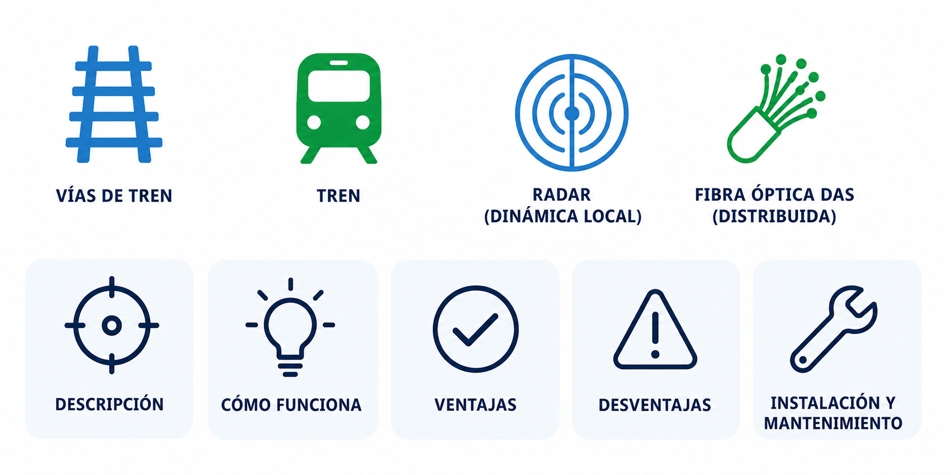

ANÁLISIS DE ALTERNATIVAS
SISTEMAS DE DETECCIÓN
DETECCIÓN PUNTUAL
DETECCIÓN
EMBARCADA
DETECCIÓN
EN ÁREA
DETECCIÓN
DISTRIBUIDA
Sensores concentrados y de evento ubicados en puntos específicos de la vía.
Dispositivo a bordo del tren compartiendo su información.
Sensores de seguimiento ubicados en puntos específicos del camino del tren.
Sensor distribuido a lo largo de la vía.
DESCRIPCIÓN
¿CÓMO FUNCIONA?
Detecta el paso del tren en un punto y envía señal al sistema.
Obtiene posición, velocidad, aceleración, dirección, etc.
Mide continuamente al tren dentro de un área y estima su llegada al PAN.
Detecta vibraciones a lo largo de toda la vía y estima posición, velocidad, etc.
Simple de implementar
Tecnología aprobada
Bajo costo unitario
Información continua y precisa
Independiente de la infraestructura de la vía
Estimación continua de llegada
Una sola ubicación por sentido
Cobertura continua a lo largo de grandes distancias
Alta precisión
Detecta múltiples trenes
VENTAJAS
Solo detecta en ubicaciones puntuales
No brinda información cinemática
Mayor tiempo de cierre
Depende de comunicación inalámbrica
Independiente de la infraestructura de la vía
Alcance limitado
Puede verse afectado por el clima y entorno
Alto costo inicial
Instalación compleja
Requiere equipamiento especializado
DESVENTAJAS
Instituto Tecnológico de Buenos Aires
4

Slide 5
DETECCIÓN REDUNDANTE
La detección redundante utiliza dos sistemas independientes para detectar la presencia del tren.
Se utiliza la estructura 1oo2, el sistema es seguro si al menos uno funciona correctamente.
One Out Of Two
Impacto
CANAL 1
CANAL 2
RESULTADO
(tren detectado)
Un solo canal
Dos canales independientes
Probabilidad de
falla = P1
10⁻³
Probabilidad de
falla = P1 x P2
Funciona
Funciona
10⁻⁶
Funciona
Falla
Falla
Funciona
Reducción de la probabilidad de falla:
Con este ejemplo se logra reducir en 1000 veces la probabilidad de no detectar un tren.
1000
Falla
Falla
veces menor
Independencia:
Ejemplo:
La mejora real depende de la independencia entre canales. Se desea evitar common causes failures.
Los valores utilizados son ejemplos ilustrativos. Los cálculos finales se basarán en ensayos y datos reales de los componentes.
Instituto Tecnológico de Buenos Aires
5

Slide 6
ANÁLISIS DE ALTERNATIVAS
SISTEMAS DE DETECCIÓN
GNSS
u-blox MAX-M10S
GPS
u-blox NEO-6M
IMU INERCIAL
Bosch BMI088
ODOMETRÍA
DEL VEHÍCULO
GNSS + IMU
DESCRIPCIÓN
Receptor de cuatro constelaciones, posición absoluta por satélite.
Receptor de única constelación
Acelerómetro y giróscopo que miden el movimiento propio del vehículo.
Toma velocidad y distancia del tacómetro que ya lleva la formación.
El GNSS da la referencia absoluta y la IMU sostiene la medida sin cielo.
POSICIÓN
1,5 m CEP absoluta
2,5 m CEP absoluta
No entrega posición
Relativa, por distancia
1,5 m CEP sin huecos
VELOCIDAD Y SENTIDO
+- 0,05 m/s
+- 0,1 m/s
Por integración, deriva
Directa, muy precisa
+- 0,05 m/s
FRECUENCIA
Hasta 10 Hz
Hasta 5 Hz
Hasta 2 kHz
Según el vehículo
10 Hz
SIN VISTA AL CIELO
Se pierde
Se pierde
Total
Total
CONSUMO
0,03 W
0,11 W
0,02 W
No aplica
0,05 W
COSTO UNITARIO
USD 18
USD 5
USD 9
Sin sensor propio
USD 27
VENTAJAS
Posición absoluta
No toca el vehículo
Bajo costo
Muy difundido
Funciona en túnel
Robusta a vibración
Velocidad muy precisa
Inmune al entorno
Cubre cortes de GNSS
Valida el dato GNSS
DESVENTAJAS
Multitrayecto urbano
Nula bajo túnel
Solo GPS
Menor precisión
Deriva en segundos
Sin posición absoluta
Hay que tocar el tren
Error por patinaje
Fusión en firmware
Dos componentes más
Instituto Tecnológico de Buenos Aires
6

Slide 7

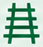
DIAGRAMA PANDA
SISTEMA DE DETECCIÓN
DETECCIÓN EMBARCADA
TREN
Dispositivo instalado en el tren que obtiene las variables necesarias para accionar el sistema de seguridad.
Canal de comunicación A
DETECCIÓN PUNTUAL
PANDA
VÍAS
Canal de comunicación B
Sensores ubicados en las vías en puntos críticos que detectan la ubicación del tren.
Paso A Nivel Dinámico y Activo
Instituto Tecnológico de Buenos Aires
7

Slide 8
ANÁLISIS DE ALTERNATIVAS
CANALES DE COMUNICACIÓN
COMUNICACIÓN CABLEADA
RADIO LoRa 915 MHz
RADIOENLACE
UHF
CELULAR 4G / LTE-M
Par de conductores entre el punto de detección y el cruce, con estado abierto o cerrado.
Enlace de radio en banda ISM de uso compartido, con espectro ensanchado.
Enlace de radio en banda asignada en exclusiva por el regulador a un titular.
Enlace de datos sobre la red de un operador celular comercial.
DESCRIPCIÓN
Inmune a interferencia de radio
Comportamiento determinista
Tecnología ya instalada
Fácil mantenimiento
Buen rango y bajo consumo
Banda de frecuencia pública, sin costos operativos
Enlace propio punto a punto
Banda privada, sin límites de duty cycle
Mayor potencia permitida
Hardware propio, sin necesidad de un carrier
Canal legalmente protegido
Cobertura ya existente en zonas urbanas
Sin obra de antena
Costos operativos bajos
Instalación muy sencilla
VENTAJAS
No transporta posición ni velocidad
No escala en red
Banda compartida, exige cifrado propio
Sensible a obstrucción
Ciclo de trabajo acotado
Bajo ancho de banda
Licencia a cargo del titular
Trámite ante el regulador
Mayor costo por hardware
Instalación más custom
Puede ser obstruido
Puede haber regiones sin cobertura
Latencia mayor al resto de las tecnologías
Abono mensual por nodo
DESVENTAJAS
Instituto Tecnológico de Buenos Aires
8
Notes:
Aclaración que conviene decir en voz alta: espectro con licencia y enlace protegido son dos cosas distintas. La licencia da exclusividad de frecuencia y la otorga ENACOM a un titular, que en producción sería ADIFSE y nunca el proveedor del equipo. La protección contra escucha y contra suplantación se resuelve en la capa de aplicación con AES-128, CMAC y contador anti repetición, y funciona sobre cualquier medio. Por eso la elección es LoRa 915 MHz con capa criptográfica propia. También se evaluó 2,4 GHz con WiFi o BLE y quedó descartada temprano: es tan compartida como 915 MHz, tiene mucha más ocupación y un alcance muy inferior, con lo que no resuelve nada de lo que se buscaba. El celular queda como canal secundario de telemetría, nunca dentro del lazo de seguridad.

Slide 9
ANÁLISIS DE ALTERNATIVAS - COMUNICACIÓN
RAVEON
RV-M7-GX
SATEL
RF4+
LIMESDR
USB
SX1262
DESCRIPCIÓN
Radiomódem industrial con GPS interno y salida serie.
Radiomódem profesional europeo, usado en topografía y telemetría.
Radio definida por software, de propósito general para desarrollo.
Transceptor integrado en la placa PANDA con amplificador propio.
BANDA
400 a 480 MHz
403 a 473 MHz
100 kHz a 3,8 GHz
150 a 960 MHz
POTENCIA
0,5 a 5 W programable
0,01 a 1 W
10 dBm, o sea 10 mW
2 W con amplificador
VELOCIDAD DE DATOS
1200 a 19200 bps
Hasta 28800 bps
Definida por software
Hasta 300 kbps en FSK
SENSIBILIDAD
-116 dBm a 4800 bps
-115 dBm a 12,5 kHz
Según la implementación
-118 dBm a 4800 bps
TOPOLOGÍA
Punto a punto y transparente
Punto a punto y red NMS
La que se programe
Punto a punto propia
TEMPERATURA
-30 a +60 °C
-25 a +55 °C
Sin especificar
-40 a +85 °C
COSTO UNITARIO
≈ USD 350
≈ USD 900
≈ USD 300
≈ USD 40
VENTAJAS
GPS interno incluido
Listo para instalar
Mayor velocidad
Versión módulo OEM
Flexibilidad total
Sirve para medir
El más barato
Se integra en la placa
DESVENTAJAS
Solo hasta +60 °C
Caja externa aparte
Solo hasta +55 °C
El más caro del grupo
Necesita una PC
10 mW, sin alcance
Diseño de RF propio
Homologación a cargo
Instituto Tecnológico de Buenos Aires
9

Slide 10
CRITERIOS DE DECISIÓN
PONDERACIÓN
Criterio | Peso (*) | Descripción
Seguridad funcional | 30 % | Nivel de seguridad respaldado por certificaciones
Costo por cruce | 25 % | Costo del hardware
Alcance y cobertura | 20 % | Rango de alcance y disponibilidad del enlace
Complejidad | 15 % | Condiciona la viabilidad de escalar y el costo del mantenimiento distribuido.
Consumo y autonomía | 10 % | Consumo de potencia y autonomía
(*) Cada alternativa se puntúa de 1 a 5 en cada criterio. El resultado es la suma ponderada, sobre un máximo de 5,00.
Instituto Tecnológico de Buenos Aires
10

Slide 11
CRITERIOS DE DECISIÓN
PONDERACIÓN
 | RAVEON RV-M7-GX | SATEL RF4+ | LIMESDR USB | SX1262
Seguridad funcional | 4.5 | 4 | 2 | 2
Costo por cruce | 2 | 1 | 2 | 4
Alcance y cobertura | 3.5 | 3 | 2 | 2
Complejidad | 4 | 3.5 | 0 | 1
Consumo y autonomía | 3 | 3 | 4 | 4
Total | 3,450 | 2,875 | 1,900 | 2,550
Instituto Tecnológico de Buenos Aires
11

Slide 12

DIAGRAMA PANDA
SISTEMA DE DETECCIÓN
SERVIDOR
DETECCIÓN EMBARCADA
Los módulos instalados en trenes actualizan su información en tiempo real en un servidor
TREN
4G/LTE-M
Dispositivo instalado en el tren que obtiene las variables necesarias para accionar el sistema de seguridad.
NUBE
Radioenlace
UHF
DETECCIÓN PUNTUAL
PANDA
VÍAS
Comunicación cableada
Sensores ubicados en las vías en puntos críticos que detectan la ubicación del tren.
Paso A Nivel Dinámico y Activo
Instituto Tecnológico de Buenos Aires
12

Slide 13


DIAGRAMA PANDA
SISTEMA DE DETECCIÓN
SERVIDOR
DETECCIÓN EMBARCADA
Los módulos instalados en trenes actualizan su información en tiempo real en un servidor
TREN
4G/LTE-M
Dispositivo instalado en el tren que obtiene las variables necesarias para accionar el sistema de seguridad.
NUBE
Radioenlace
UHF
DETECCIÓN PUNTUAL
PANDA
VÍAS
Comunicación cableada
Sensores ubicados en las vías en puntos críticos que detectan la ubicación del tren.
Paso A Nivel Dinámico y Activo
SISTEMA DE DECISIÓN
SISTEMA DE ALERTA
DECISIÓN LOCAL
SEÑALIZACIÓN ACTIVA
Dispositivo en los PAN que recibe información y determina las acciones de protección.
PANDA es capaz de advertir mediante alerta sonora y lumínica la llegada del tren.
Instituto Tecnológico de Buenos Aires
13

Slide 14
ANÁLISIS DE ALTERNATIVAS
MICROCONTROLADOR
ESP32-S3
ESPRESSIF
STM32F407
STMICRO
FRDM-K64F
NXP
RASPBERRY PI
4 / CM4
DESCRIPCIÓN
SoC con Wi-Fi y BLE integrados, muy difundido en prototipos.
MCU industrial de 32 bits, con periféricos de sobra y suministro largo.
MCU de NXP sobre placa de desarrollo, con Ethernet incluido.
Computadora con Linux, pensada para procesar y comunicar.
PROCESADOR
2× Xtensa LX7, 240 MHz
1× Cortex-M4F, 168 MHz
1× Cortex-M4F, 120 MHz
4× Cortex-A72, 1,5 GHz
MEMORIA
512 KB RAM, flash externa
1 MB flash, 192 KB RAM
1 MB flash, 256 KB RAM
2 a 8 GB RAM, microSD
PUERTOS PARA UHF, GPS Y 4G
3 UART y 4 SPI, alcanza
6 USART y 3 SPI, sobra
6 UART y 3 SPI, sobra
1 UART útil, 4G por USB
CONSUMO
0,13 W sin radio
0,17 W típico
0,15 W típico
3 a 6 W
TEMPERATURA
-40 a +85 °C
-40 a +105 °C
-40 a +105 °C
-20 a +85 °C
COSTO UNITARIO
USD 4
USD 9
USD 12
USD 45
VENTAJAS
Costo mínimo
Radio y AES integrados
Periféricos de sobra
Temperatura industrial
Temperatura industrial
Herramientas mbed simples
Cómputo muy superior
4G y servidor por USB
Desarrollo en alto nivel
DESVENTAJAS
Puertos serie al límite
Solo hasta +85 °C
Sin radio propia
Curva de aprendizaje mayor
Placa cara por unidad
Menor oferta de módulos
Arranque lento tras un corte
Consumo alto para la UPS
Instituto Tecnológico de Buenos Aires
14

Slide 15
DIAGRAMA PANDA
SISTEMA DE DETECCIÓN
SERVIDOR
DETECCIÓN EMBARCADA
Los módulos instalados en trenes actualizan su información en tiempo real en un servidor
TREN
4G/LTE-M
Dispositivo instalado en el tren que obtiene las variables necesarias para accionar el sistema de seguridad.
NUBE
Radioenlace
UHF
DETECCIÓN PUNTUAL
PANDA
VÍAS
Comunicación cableada binaria
Sensores ubicados en las vías en puntos críticos que detectan la ubicación del tren.
Paso A Nivel Dinámico y Activo
ESP32-S3 de ESPRESSIF
SISTEMA DE DECISIÓN
SISTEMA DE ALERTA
DECISIÓN LOCAL
SEÑALIZACIÓN ACTIVA
Dispositivo en los PAN que recibe información y determina las acciones de protección.
PANDA es capaz de advertir mediante alerta sonora y lumínica la llegada del tren.
Instituto Tecnológico de Buenos Aires
14

Slide 16
ANÁLISIS DE ALTERNATIVAS
ALIMENTACIÓN
ALIMENTACIÓN DIRECTA
ALIMENTACIÓN
SOLAR
ALIMENTACIÓN
AUXILIAR / UPS
Conexión directa a la red eléctrica disponible en el sitio.
Panel solar que genera energía y carga una batería para alimentar el sistema.
Sistema auxiliar con una batería de respaldo ante cortes.
DESCRIPCIÓN
¿CÓMO FUNCIONA?
La red eléctrica alimenta continuamente los equipos.
La energía solar alimenta el sistema y/o carga la batería durante el día.
La red alimenta el sistema. Ante un corte, la UPS conmuta automáticamente a batería.
Simple de implementar
Alta disponibilidad de energía
Bajo costo operativo
Independiente a la red eléctrica
Permite instalaciones remotas
Continuidad ante cortes
Conmutación automática
Tecnología ampliamente utilizada
VENTAJAS
Depende de la infraestructura eléctrica
Vulnerable a cortes de suministro
Dependiente de las condiciones climáticas
Mayor inversión inicial
Requiere baterías y mantenimiento
Requiere mantenimiento y reemplazo de baterías
Autonomía limitada por la batería
DESVENTAJAS
Instituto Tecnológico de Buenos Aires
15

Slide 17
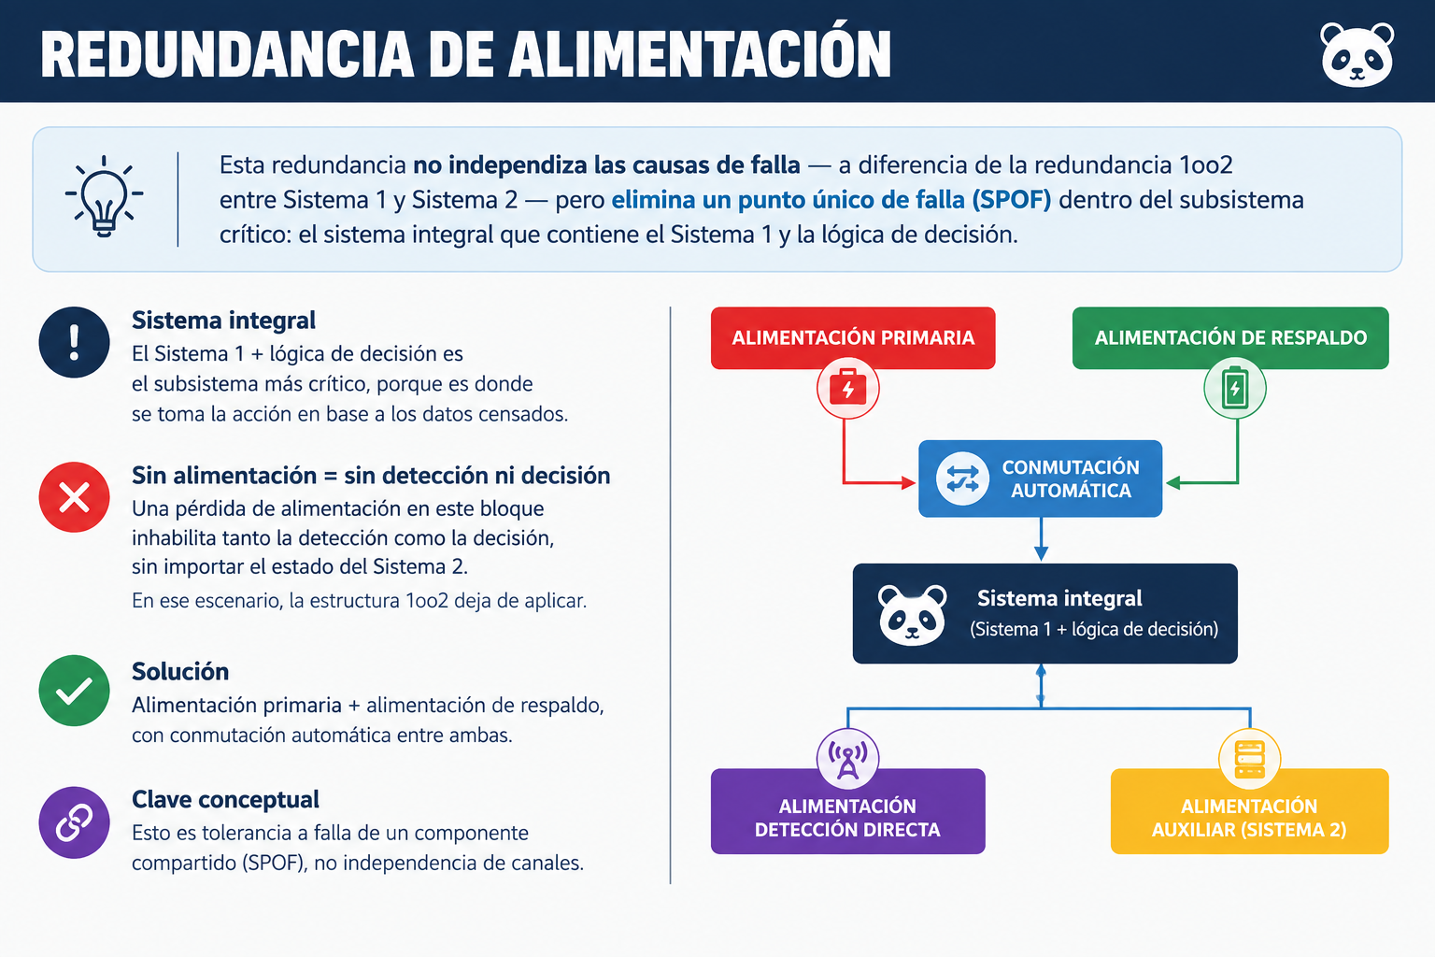

REDUNDANCIA DE ALIMENTACIÓN
A diferencia de la estructura 1oo2, esta redundancia no independiza las causas de falla. El objetivo de esta es eliminar un punto único de falla dentro del subsistema más crítico de sistema PANDA.
Subsistema integral
El subsistema donde se encuentran los módulos de comunicación, la lógica de decisión y el microprocesador en sí mismo, es el más crítico.
ALIMENTACIÓN DIRECTA
Sin alimentación
Una pérdida de alimentación, por más corta que sea, inhabilita la detección y por lo tanto la decisión.
SUBSISTEMA CRÍTICO
DETECCIÓN EMBARCADA
DETECCIÓN PUNTUAL
Instituto Tecnológico de Buenos Aires
16

Slide 18
REDUNDANCIA DE ALIMENTACIÓN
A diferencia de la estructura 1oo2, esta redundancia no independiza las causas de falla. El objetivo de esta es eliminar un punto único de falla dentro del subsistema más crítico de sistema PANDA.
Subsistema integral
El subsistema donde se encuentran los módulos de comunicación, la lógica de decisión y el microprocesador en sí mismo, es el más crítico.
ALIMENTACIÓN DIRECTA
ALIMENTACIÓN AUX
CONMUTACIÓN
Sin alimentación
Una pérdida de alimentación, por más corta que sea, inhabilita la detección y por lo tanto la decisión.
SUBSISTEMA CRÍTICO
Solución
Alimentación primaria + alimentación de respaldo, con conmutación automática.
DETECCIÓN EMBARCADA
DETECCIÓN PUNTUAL
Instituto Tecnológico de Buenos Aires
17

Slide 19
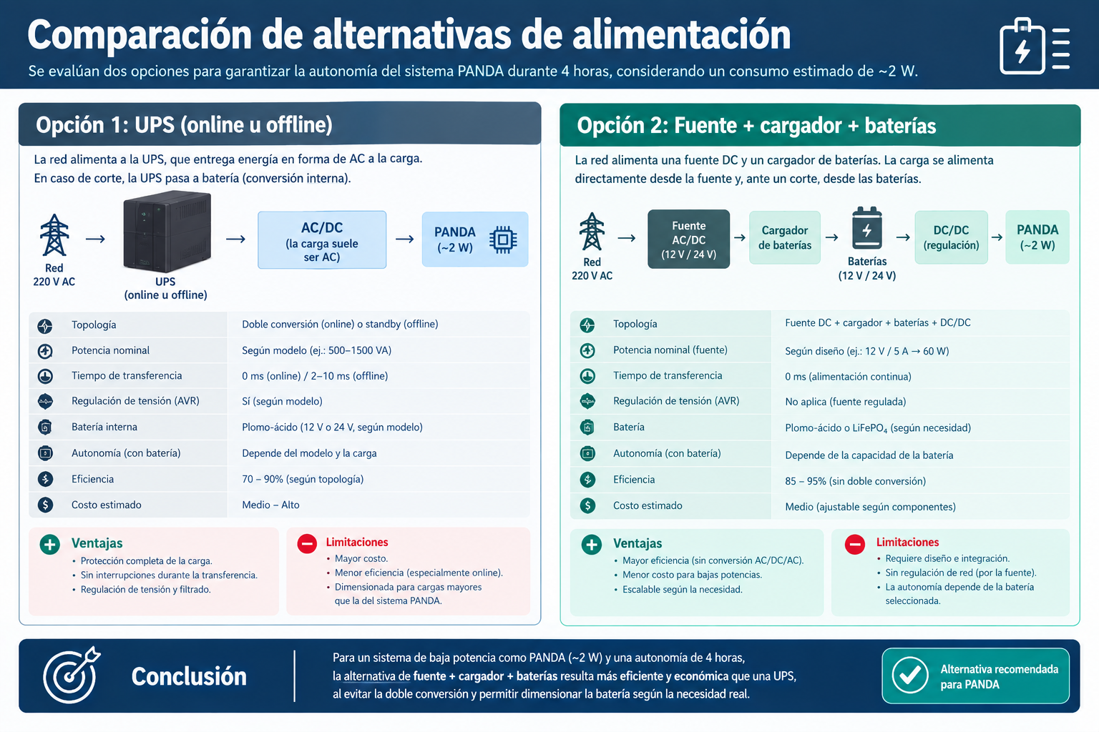
SELECCIÓN DE UPS
COMPARACIÓN DE TOPOLOGÍAS
UPS Offline
Fuente + Baterias
La red alimenta la UPS, que entrega energía en CA a la carga. Esta debe ser convertida a CC mediante una fuente AC/DC para alimentar PANDA.
La red alimenta una fuente AC/DC que, mediante un cargador, mantiene las baterías cargadas. Las baterías alimentan directamente a PANDA mediante un conversor DC/DC.
Ventajas
Desventajas
Ventajas
Desventajas
Decenas de milisegundos de conmutación
Protección completa de la carga
Regulación de tensión y filtrado
Compras certificación
Costo elevado
Menor eficiencia
Sobredimensionamiento respecto del sistema PANDA
Mayor eficiencia
Menor costo para bajas potencias
Escalable según necesidad
Sin conmutación
Requiere diseño e integración
La autonomía depende de la batería seleccionada
Sin regulación por red
Instituto Tecnológico de Buenos Aires
18

Slide 20
DIAGRAMA PANDA
SISTEMA DE DETECCIÓN
SISTEMA DE ALIMENTACIÓN
SERVIDOR
DETECCIÓN EMBARCADA
Los módulos instalados en trenes actualizan su información en tiempo real en un servidor
ALIMENTACIÓN DIRECTA
TREN
4G/LTE-M
Sistema auxiliar con una batería de respaldo ante cortes.
Dispositivo instalado en el tren que obtiene las variables necesarias para accionar el sistema de seguridad.
NUBE
Radioenlace
UHF
carga baterias
DETECCIÓN PUNTUAL
PANDA
Suministro directo
ALIMENTACIÓN AUX
VÍAS
Comunicación cableada binaria
Sensores ubicados en las vías en puntos críticos que detectan la ubicación del tren.
Paso A Nivel Dinámico y Activo
Sistema auxiliar con una batería de respaldo ante cortes.
Suministro respaldo
ESP32-S3 de ESPRESSIF
SISTEMA DE DECISIÓN
SISTEMA DE ALERTA
DECISIÓN LOCAL
SEÑALIZACIÓN ACTIVA
Dispositivo en los PAN que recibe información y determina las acciones de protección.
PANDA es capaz de advertir mediante alerta sonora y lumínica la llegada del tren.
Instituto Tecnológico de Buenos Aires
19

Slide 21
FACTIBILIDAD TECNOLÓGICA
REAL VS PROTOTIPO
DISPOSITIVO REAL
se instala en el cruce
PROTOTIPO
se construye en la tesis
PROCESADOR
ESP32-S3
POSICIÓN
u-blox MAX-M10S
MEDICIÓN INERCIAL
Bosch BMI088, solo Nodo Tren
TELEMETRÍA
SIM7080G LTE-M
SEÑALIZACIÓN VISUAL
Óptica LED roja de 200 mm
ALIMENTACIÓN
Red del cruce 220Vac + Fuente 24V + Baterías
REGISTRO Y VIGILANCIA
Flash del ESP32 como buffer y un servidor
GABINETE Y ANTENA
IP67 con ensayos IEC 61373 y EN 50155
SALIDA A LA BARRERA
Relé 24V 10A salida simple
EQUIPO DE COMUNICACIÓN
Raveon RV-M7-GX, 400-480 MHz, 2 W
Semtech SX1262 a 915 MHz, banda ISM libre
CIRCUITO DE VÍA
Sensor actual de vía
Interruptor que simula el estado
AVISO SONORO
Bocina industrial IP65, 100 dB a 1 m
Amplificador + Parlante
Instituto Tecnológico de Buenos Aires
20

Slide 22
DFMEA
MÉTODO Y ESCALAS
SEVERIDAD S
OCURRENCIA O
DETECCIÓN D
efecto de la falla
tasa de fallas
escala inversa
1
Sin efecto perceptible
1
Remota, menos de 1 en 10⁷ h
1-2
Casi certeza de detección antes del usuario
2-3
Efecto menor
2-3
Baja, 1 en 10⁵ a 10⁷ h
3-4
Alta probabilidad, inspección automática
4-6
Efecto moderado, degradación del desempeño
4-6
Moderada, 1 en 10³ a 10⁵ h
5-6
Detección moderada
7-8
Pérdida de función primaria
7-8
Alta, 1 en 10² a 10³ h
7-8
Baja probabilidad
9-10
Riesgo de seguridad o incumplimiento normativo
9-10
Muy alta, más de 1 en 10² h
9-10
Virtualmente imposible de detectar
RPN = S × O × D 1 ≤ RPN ≤ 1000
La proporción residual de fallas que llega al usuario es proporcional a O × D. El RPN pondera además la severidad.
REGLA QUE SE IMPONE EL EQUIPO
Se interviene el diseño con RPN mayor a 100, y siempre que la severidad sea 9 o 10 sin importar el RPN.
La aceptación por RPN bajo no se aplica a la seguridad de las personas. Ese es el único criterio que el equipo agrega a la escala de la cátedra.
Instituto Tecnológico de Buenos Aires
24

Slide 23
DFMEA
MODOS CRÍTICOS
Función | Modo de falla | Efecto de la falla | Causa o mecanismo | Controles actuales | S | O | D | RPN
Recepción de beacon | Pérdida de enlace | El cruce pierde la posición del tren | Obstrucción del enlace o interferencia en el canal UHF | Timeout basado en distancia al paso a nivel y velocidad | 10 | 5 | 2 | 100
Medición de posición | Posición errónea no marcada como inválida | Cálculo de arribo incorrecto | Multitrayecto y pocos satélites visibles | Coherencia entre posición, velocidad y rumbo | 10 | 3 | 4 | 120
Señalización peatonal | Falla de la luminaria de no seguro | El peatón no recibe la advertencia | Fin de vida del LED o corte de cableado | Realimentación de corriente y aviso acústico | 9 | 4 | 3 | 108
Procesamiento | Bloqueo del microcontrolador | El nodo deja de decidir sin indicarlo | Bloqueo de firmware o corrupción de memoria | Watchdog externo y salida en estado no seguro | 10 | 3 | 2 | 60
Alimentación del cruce | Corte prolongado de red | Pérdida completa de la capa PANDA | Corte de distribución o daño en la acometida | Respaldo de 4 h y aviso de batería baja | 10 | 6 | 1 | 60
Recepción de beacons | Pérdida de beacons | Se pierde información sobre el tren | Superposición de mensajes | Sistema CSMA | 4 | 2 | 3 | 24
Los cinco primeros modos tienen severidad 9 o 10. Ninguno queda aceptado por RPN bajo. RPN acumulado inicial: 472.
Instituto Tecnológico de Buenos Aires
25

Slide 24
DFMEA
PLAN DE ACCIÓN
Modo de falla | Acción de diseño recomendada | RPN | S | O | D | RPN nuevo | Mejora
Pérdida de enlace | Segundo receptor con antena diversa y repetición del beacon | 100 | 10 | 3 | 2 | 60 | 40 %
Posición errónea del GPS | Validación con modelo de predicción con parámetros previos | 120 | 10 | 3 | 2 | 60 | 50 %
Falla de luminaria | Doble cadena de LED con realimentación independiente | 108 | 9 | 2 | 2 | 36 | 67 %
Bloqueo del microcontrolador | Watchdog externo con reinicio supervisado y registro | 60 | 10 | 2 | 1 | 20 | 67 %
Corte prolongado de red | Autonomía ampliada a 8 h y aviso por umbral de carga | 60 | 10 | 4 | 1 | 40 | 33 %
Pérdida de beacons | Sistema SOTDMA con time slots simil AIS radio | 24 | 4 | 1 | 2 | 8 | 67 %
POR QUÉ NO BAJA LA SEVERIDAD
Bajar S exige cambiar el concepto de solución. Un tren sobre el cruce sigue siendo un tren sobre el cruce.
QUÉ SÍ CONTROLA EL DISEÑO
Ocurrencia por redundancia y derating. Detección por autodiagnóstico e indicadores de funciona o falla.
El RPN acumulado cae de 472 a 224, una reducción del 53 %.
Instituto Tecnológico de Buenos Aires
26

Slide 25
FACTIBILIDAD ECONÓMICA
COSTO DEL HARDWARE
Nodo Tren | Nodo tren (USD) | Nodo Cruce | Nodo cruce (USD)
ESP32-S3 de ESPRESSIF | 4 | ESP32-S3 de ESPRESSIF | 4
SIM7080G LTE-M | 18 | SIM7080G LTE-M | 18
Bosch BMI088 | 4 | Óptica LED roja de 200 mm | 30
u-blox MAX-M10S | 18 | Fuente 220Vac/24V | 15
- |  | BMS + Batería 18650 x3 | 12
Raveon RV-M7-GX | 350 | Raveon RV-M7-GX | 350
Antena PCTEL MUF4503 | 30 | Antena PCTEL MUF4503S | 38
Gabinete + otros | 30 | Gabinete + otros | 65
TOTAL | 454 | TOTAL | 540
Instituto Tecnológico de Buenos Aires
29

Slide 26
FACTIBILIDAD ECONÓMICA
COSTO DEL PRODUCTO
Concepto | Nodo tren (USD) | Nodo cruce (USD) | Qué incluye
Hardware del dispositivo | 454 | 540 | El nodo cruce suma el kit de señalización, contacto seco y telemetría
Logística, aduana y despacho (30 %) | 136 | 150 | Importación formal a volumen
Puesto en Buenos Aires | 590 | 690 | Suma entre Hardware y Logística
Armado, firmware y ensayo en taller | 60 | 60 | Trabajo previo al despacho de la unidad
Listo para instalar | 650 | 750 | Total sumado antes de instalar
Instalación en campo | 100 | 150 | El tren se equipa en taller, el cruce es obra en vía pública
Instalado y funcionando | 750 | 900 | Instalación completa
UNIDAD COMERCIAL
Tomamos un precio de un promedio entre nodos tren y cruce
Costo USD 825 - Precio de venta USD 1.275 - Margen 35 %
Instituto Tecnológico de Buenos Aires
29

Slide 27
FACTIBILIDAD ECONÓMICA
COSTO OBJETIVO Y MERCADO
COSTO OBJETIVO: MÉTODO SUSTRACTIVO
MERCADO OBJETIVO
Costo Objetivo = Precio de Venta − Beneficio Objetivo
TAM
13.843 pasos a nivel activos en el país
Venta total máxima: USD 16,6M
Precio de venta por cruce
USD 1.275
todo incluido
Beneficio objetivo
30 %
referencia del sector
SAM
1.122 pasos a nivel del AMBA
Venta alcanzable: USD 1,35M
Costo objetivo admisible
USD 892
techo admisible
SOM
65 cruces en tres años
Venta objetivo a tres años: USD 83k
Costo actual del cruce equipado
USD 825
Cantidades: JST, documento para el 15º Congreso ILCAD, 2023.
Instituto Tecnológico de Buenos Aires
28

Slide 28
FACTIBILIDAD ECONÓMICA
INVERSIÓN Y FLUJO
VARIABLES CONSIDERADAS
INVERSIÓN ESCALONADA
Costo de oportunidad del capital
10 % anual
Ingeniería de industrialización
USD 12.000
Inflación en dólares, precios y costos
2,5 % anual
Gestión de espectro y homologación
USD 5.000
Tasa combinada de corte (1+t)(1+p)−1
12,75 %
Herramientas, utillaje, y capital de trabajo
USD 13.000
Horizonte, igual al ciclo de vida
10 años
Ensayos y certificación, año 2
USD 20.000
Descuento FCDᵢ = FCᵢ / ((1+t)ⁱ (1+p)ⁱ)
Inversión del año 0 (E₀)
USD 30.000
Año | 0 | 1 | 2 | 3 | 4 | 5 | 6 | 7 | 8 | 9 | 10
Nodos cruce instalados | 0 | 10 | 35 | 65 | 105 | 150 | 200 | 250 | 300 | 350 | 400
Nodos tren instalados | 0 | 20 | 25 | 50 | 75 | 90 | 125 | 170 | 210 | 240 | 255
Flujo de caja (miles de USD) | -30,0 | 1,0 | -16,4 | 9,1 | 19,9 | 23,5 | 39,1 | 55,0 | 65,1 | 70,4 | 83,0
Flujo descontado acumulado | -30,0 | -29,1 | -42,0 | -35,6 | -23,3 | -10,4 | 8,6 | 32,3 | 57,3 | 81,2 | 106,2
Se venden los dos nodos, cruce y tren, más un abono anual de servicio sobre el parque instalado. El despliegue es por línea: cada línea exige equipar todas sus formaciones antes de proteger sus cruces.
El pozo del año 2 es la certificación de USD 20.000, que se difiere hasta tener contrato y se financia con la caja del propio piloto.
Instituto Tecnológico de Buenos Aires
30

Slide 29
FLUJO DE CAJA COMPLETO
RESPALDO
Concepto | 0 | 1 | 2 | 3 | 4 | 5 | 6 | 7 | 8 | 9 | 10
Nodos cruce nuevos | - | 10 | 25 | 30 | 40 | 45 | 50 | 50 | 50 | 50 | 50
Nodos tren nuevos | - | 20 | 5 | 25 | 25 | 15 | 35 | 45 | 40 | 30 | 15
Nodos acumulados | - | 30 | 60 | 115 | 180 | 240 | 325 | 420 | 510 | 590 | 655
Venta de equipos | - | 37.925 | 42.813 | 76.190 | 93.548 | 90.796 | 127.856 | 144.722 | 141.335 | 130.506 | 111.687
Abono de servicio de mantenimiento | - | - | 5.673 | 14.538 | 28.147 | 45.822 | 64.711 | 89.151 | 116.236 | 143.869 | 171.275
INGRESOS TOTALES | - | 37.925 | 48.486 | 90.728 | 121.695 | 136.618 | 192.567 | 233.874 | 257.570 | 274.375 | 282.963
Costo de los nodos cruce | - | (9.225) | (23.639) | (29.076) | (39.737) | (45.822) | (52.186) | (53.491) | (54.828) | (56.199) | (57.604)
Costo de los nodos tren | - | (15.375) | (3.940) | (20.192) | (20.696) | (12.728) | (30.442) | (40.118) | (36.552) | (28.099) | (14.401)
Costo del servicio | - | - | (2.553) | (6.542) | (12.666) | (20.620) | (29.120) | (40.118) | (52.306) | (64.741) | (77.074)
Estructura fija | - | (12.300) | (14.709) | (25.845) | (28.699) | (33.942) | (41.749) | (45.170) | (48.736) | (54.950) | (58.884)
EGRESOS TOTALES | - | (36.900) | (44.841) | (81.655) | (101.799) | (113.113) | (153.497) | (178.897) | (192.422) | (203.989) | (207.963)
Flujo operativo | - | 1.025 | 3.646 | 9.073 | 19.896 | 23.505 | 39.070 | 54.977 | 65.148 | 70.386 | 75.000
Inversión y valor residual | (30.000) | - | (20.000) | - | - | - | - | - | - | - | 8.000
FLUJO DE CAJA (FC) | (30.000) | 1.025 | (16.354) | 9.073 | 19.896 | 23.505 | 39.070 | 54.977 | 65.148 | 70.386 | 83.000
Flujo descontado (FCD) | (30.000) | 909 | (12.865) | 6.330 | 12.311 | 12.900 | 19.017 | 23.734 | 24.944 | 23.902 | 24.998
FCD acumulado | (30.000) | (29.091) | (41.956) | (35.626) | (23.314) | (10.415) | 8.602 | 32.336 | 57.280 | 81.182 | 106.181
Instituto Tecnológico de Buenos Aires
31

Slide 30
FACTIBILIDAD ECONÓMICA
RENTABILIDAD
Indicador | Valor | Criterio de aceptación | Veredicto
VAN · Valor Actual Neto | USD 106.181 | Mayor a cero | Cumple
TIR · Tasa Interna de Retorno | 37,6 % | Mayor a la tasa combinada de corte, 12,75 % | Cumple
TIRM: TIR modificada | 27,7 % | Mayor a la tasa combinada de corte | Cumple
TRI: Tiempo de retorno | 4,7 años | Dentro del ciclo de vida del producto | Cumple
TRI descontado | 5,5 años | Dentro del ciclo de vida del producto | Cumple
RCBB: Relación costo-beneficio bruta | 1,16x | Mayor a uno | Cumple
RCBN: Relación costo-beneficio neta | 2,32x | Mayor a cero | Cumple
Tasa de descuento | 6 % | 8 % | 10,75 % | 12,75 % | 15 % | 18 % | 22 %
VAN (miles de USD) | 190,3 | 160,3 | 126,4 | 106,2 | 86,9 | 66,0 | 44,4
Instituto Tecnológico de Buenos Aires
32

Slide 31
FACTIBILIDAD LEGAL
MARCO NORMATIVO
Marco | Qué exige | Situación de PANDA
SETOP 7/81 | Fija el tiempo mínimo de cierre a partir de la velocidad de tabla y exige aviso acústico y visual antes del descenso | PANDA respeta ese mínimo y solo puede anticiparlo. El art. 6.1.12 admite alternativas que mejoren la fiabilidad
Ley 26.352 | ADIFSE administra la infraestructura y los sistemas de control de circulación | El cliente contractual es ADIFSE, incluido el nodo que vive arriba del tren
ENACOM · CABFRA 2024 y Res. 1132/2023 | El uso exclusivo de una frecuencia exige asignación. La Banda de 902 a 928 MHz es de uso compartido, sin licencia individual | Dispositivo real en 460 a 463,7625 MHz, atribuida a móvil terrestre, bajo la figura MEVHF con titularidad de ADIFSE. Prototipo en 915 MHz
CNRT Res. 1244/2014 | Obliga a los servicios ferroviarios del AMBA a operar sus radiocomunicaciones móviles sobre TETRA en 800 MHz | PANDA no es comunicación operativa. Se mantiene fuera de la red del operador para preservar la independencia de modos de falla del 1oo2
IEC 61373, EN 50155, EN 50124-1, IEC 60529 | Ensayos de vibración, temperatura y grado de protección, y coordinación de aislación para equipamiento ferroviario | Tomados como requerimientos R-18 a R-21. La aislación de la salida a la barrera se deriva de EN 50124-1
Ninguna instancia regulatoria bloquea el desarrollo del prototipo. La asignación de espectro y la homologación del equipo pertenecen a la etapa de despliegue y son responsabilidad del cliente.
Instituto Tecnológico de Buenos Aires
33

Slide 32
FACTIBILIDAD DE TIEMPOS
FACTIBILIDAD DE TIEMPOS
DIAGRAMA DE GANTT
SEPTIEMBRE
OCTUBRE
NOVIEMBRE
DIC
Cierre de arquitectura y especificaciones
3 sem
Compra e importación de componentes
5 sem
Diseño de PCB e ingeniería de detalle
4 sem
Firmware de adquisición y beacon
5 sem
Firmware de decisión y lógica fail-safe
5 sem
Fabricación y ensamblado del PCB
4 sem
Ensayo de alcance en campo
3 sem
Puesta en marcha de la placa propia
2 sem
Banco de pruebas e integración con la barrera
3 sem
Documentación e informe final
3 sem
Presentación
Hito 2 · 9 sep
Entrega
Hito 3 · 7 oct
Presentación
Hito 3 · 21 oct
Entrega
Hito 4 · 11 nov
Presentación
Hito 4 · 2 dic
CAPACIDAD DEL EQUIPO
3 integrantes por 6 h semanales. 18 h por semana, 270 h hasta el 2 de diciembre.
RUTA CRÍTICA
Importación de componentes y fabricación del PCB. No tiene holgura porque depende del proveedor.
Instituto Tecnológico de Buenos Aires
34

Slide 33
GRACIAS
PANDA: Paso A Nivel Dinámico y Activo
Tesis de Grado ITBA, Hito 2

